Slide 1
PENGELOLAAN ASET DESA I
IR.RINI DOROJATI, M.S
PRODI PEMBANGUNAN MASYARAKAT DESA STPMD “APMD”

Slide 2
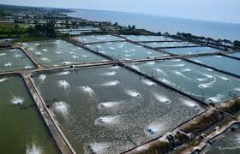

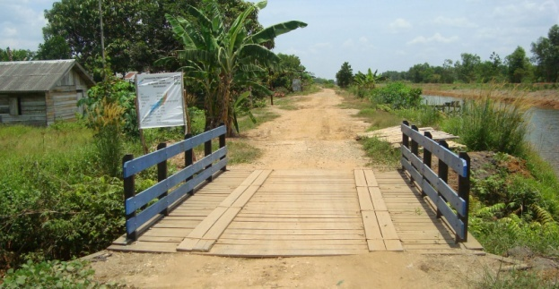
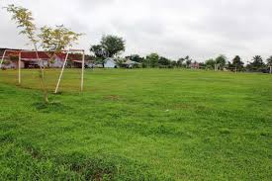
Pengelolaan Aset Desa 1

Slide 3
Capaian Pembelajaran Dan deskripsi
CapaianPembelajaran: Mahasiswa mampu memahami dan menjelaskan pentingnya pengelolaan aset desa , memahami asas-asas serta prinsip dalam pengelolaan aset desa , mengidentifikasi serta merancang perencanaan kegiatan pengelolaan aset desa
Deskripsi : Pengertian aset, aset desa, asas dan prinsip pengelolaan aset desa, identifikasi aset desa,inventarisasi aset desa, pengelolaan aset desa berdasar aturan perundang-undangan

Slide 4
Menjadi Desa Mandiri
Istilah desa mandiri atau kemandirian desa sengaja dipilih dalam UU No. 6 Tahun 2014 tentang Desa (UU Desa).
Para perumus UU Desa memahami desa mandiri dalam pengertian, bahwa desa dengan kewenangan yang digenggamnya akan mengelola aset-aset desa yang dikuasainya untuk memenuhi hak dasar masyarakat, memperkuat dan memajukan desa.

Slide 5
Lanjutan desa mandiri
Desa yang mampu mengadakan sendiri layanan air bersih, menyediakan sumber pangan utama, berinovasi menyediakan energi listrik terbarukan, dan seterusnya .
Desa membangun kemandiriannya berpijak pada kewenangan dan kuasa atas aset-aset yang ada di desa.

Slide 6
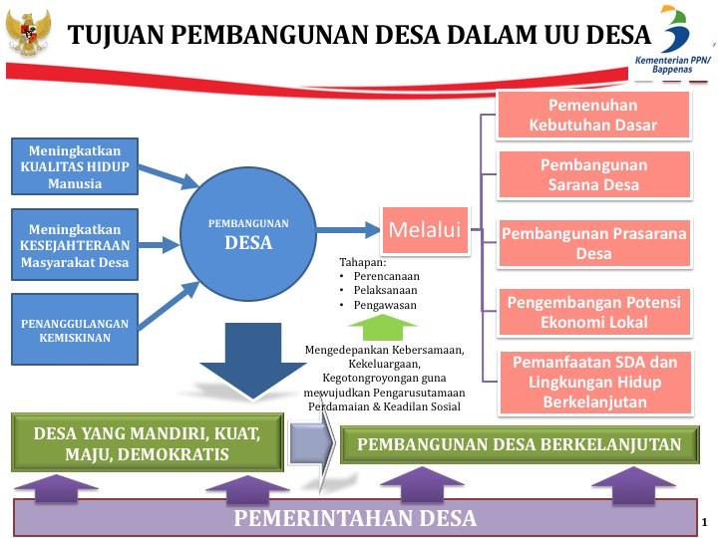
Tujuan pembangunan desa dalam UU Desa

Slide 7
Kuasa aset desa
Prasyarat menuju kuasa atas aset desa pun sudah dipertegas melalui mandat Pasal 116 UU Desa, dimana pemerintah daerah kabupaten/kota dan pemerintah desa diberi waktu sampai 15 Januari 2016 untuk melakukan inventarisasi aset-aset desa.

Slide 8
Pentingnya inventarisasi aset desa
Proses inventarisasi aset desa ini sangat penting/krusial, karena akan memperjelas dan mempertegas barang milik desa berasal dari kekayaan asli desa, pembelian dengan APB Desa, atau perolehannya dari hak lain yang sah (Pasal 1 Angka 11 UU Desa).

Slide 9
Etimologi : Aset
aset /asét/ n
1 sesuatu yg mempunyai nilai tukar;
2 modal; kekayaan: -- perusahaan; gerakan rakyat yg memerdekakan bangsa merupakan -- nasional;

Slide 10
Pengertian Aset
Beberapa pengertian aset
1).Pengertian aset menurut Peraturan Pemerintah Republik Indonesia Nomor 24 Tahun 2005 tentang Standar Akuntansi Pemerintahan :
Aset
adalah sumber daya ekonomi yang dikuasai atau dimiliki oleh pemerintah sebagai akibat dari peristiwa masa lalu dan dari mana manfaat ekonomi serta sosial di masa depan diharapkan dapat diperoleh, baik oleh pemerintah maupun masyarakat, serta dapat diukur dalam satuan uang, termasuk sumber daya non keuangan yang diperlukan untuk penyediaan jasa bagi masyarakat umum dan sumber-sumber daya yang dipelihara karena alasan sejarah dan budaya.

Slide 11
Pengertian aset
2).Permendagri No. 17 Tahun 2007 mengartikan aset daerah adalah barang daerah.
Barang daerah adalah semua kekayaan daerah yang dimiliki maupun dikuasai yang berwujud, baik bergerak maupun tidak bergerak beserta bagianbagiannya ataupun yang merupakan satuan tertentu yang dapat dinilai, dihitung,
diukur atau ditimbang termasuk hewan dan tumbuh-tumbuhan kecuali surat dan surat berharga lainnya.

Slide 12
Pengertian Aset
3)Pengertian aset menurut Siregar (2004: 178) adalah kepemilikan oleh badan usaha, instansi atau individu (perorangan) atas barang (thing) atau sesuatu
barang (anything) yang mempunyai nilai ekonomi (economic value), nilai
komersial (commercial value) atau nilai tukar (exchange value).

Slide 13
Pengertian Aset menurut Akuntasi
Menurut FASB aset adalah manfaat ekonomik masa datang yang cukup pasti yang diperoleh atau dikuasai / dikendalikan oleh suatu entitas sebagai akibat transaksi atau kejadian masa lalu.

Slide 14
Pengertian aset menurut akuntansi
Menurut APB dan ijiri aset sebagai sumber ekonomik karena adanya unsur kelangkaan sehingga suatu entitas harus mengendalikannya dari akses pihak lain melalui transakasi ekonomik.

Slide 15
Daftar Pustaka
1).Permendagri No. 17 Tahun 2007 tentang PedomanPengelolaan Kekayaan Desa
2).Permendagri No 1 Tahun 2016 tentang pengelolaan aset Desa
3).Lampiran Inventarisasi Desa
4).Jurnal Penelitian
M. Zainal Anwar
http://suarakebebasan.org/id/analisis/item/555-aset-desa-sebagai-basis-desa-membangun
5).Risalah aset desa
http://kedesa.id/id_ID/wiki/keuangan-desa-dan-aset-desa/
6).Kemendes :Kemandiran desa
7).Membangun kemandian Berbasis aset Desa. https://www.ireyogya.org/membangun-kemandirian-berbasis-aset-desa/
8). Donny Turang, Perbedaan Aset Desa dengan Inventaris Desa
9 February 2017, http://kedesa.id/id_ID/wiki/keuangan-desa-dan-aset-desa/
Lampiran Permendagri No.47 TH 2016 tentang Administrasi Pemerintahan Desa

